Slide 1


Notes:
Totaal Lestijd 120 min. (2lessen)
Voorbereidingen:
Opstelling klas: Tafelsgroepjes. i.v.m. samenwerkingsopdrachten
Aanvangsniveau: door mentor te bepalen
Werkvormen: (onderwijsleergesprek), opdrachtvormen, evaluatie en reflectie
Leeractiviteiten: lezen, onderzoeken, praten, luisteren, presenteren
Onderwijsleermiddelen:
Presentatie en laptop
Werkboek
Flipover of A5 papier
Post-its
Internetverbinding
Werkbladen Roos van Leary
Jenga
Stiften

Slide 2
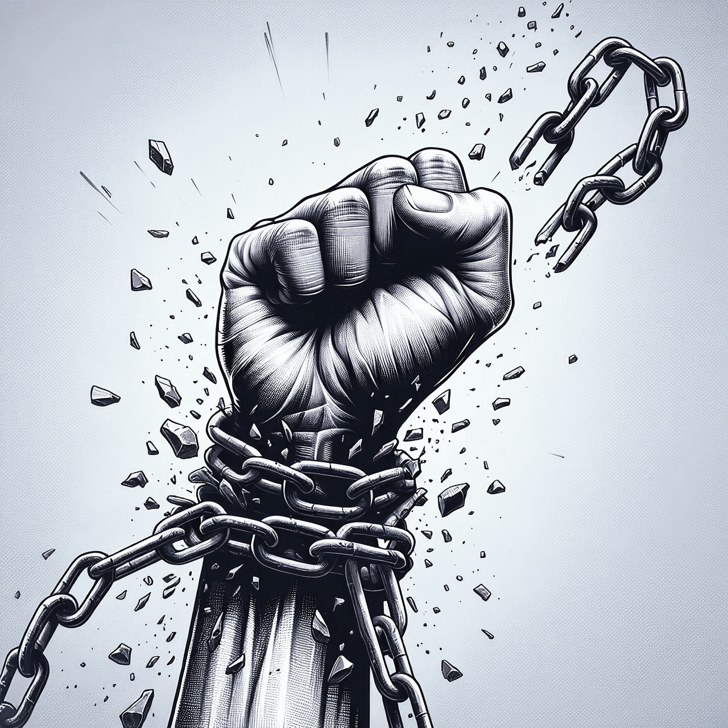
Sociale vaardigheden
Module 6
Notes:
(5 min) Intro les:
In deze module ontwikkelt de leerling belangrijke sociale vaardigheden zoals communicatie, samenwerking en conflictoplossing. De leerling leert hoe hij of zij positieve relaties kan opbouwen en onderhouden. Door middel van oefeningen voor effectieve communicatie en reflectie op sociale interacties, verbetert de leerling zijn of haar sociale vaardigheden.

Slide 3
Doel van de les
Tips en tools meegeven hoe je gezonde relaties opbouwt met anderen door te werken aan vaardigheden zoals communicatie, feedback geven en ontvangen en samenwerking.
Notes:
(totaal 7 min)
Vertel het doel van de les. Het ontbreken van een doel zorgt voor onbegrip en/of geen urgentiebesef van de onderwerpen.
Geef aan dat het opbouwen van mentale kracht iets is wat je in je dagelijks leven kan helpen.
Sociale vaardigheden zijn de tools die je helpen om goed met anderen om te gaan en effectief te communiceren. Dit zijn vaardigheden zoals luisteren, praten, samenwerken en het oplossen van ruzies. Stel je voor dat je met een groep vrienden een filmavond wilt organiseren, maar jullie kunnen het niet eens worden over welke film jullie willen kijken. Met goede sociale vaardigheden kun je de situatie beter aanpakken door: Luisteren: Luister naar de voorkeuren van je vrienden zonder hen te onderbreken. Praten: Leg op een rustige en duidelijke manier uit welke film jij graag zou willen zien en waarom. Samenwerken: Zoek samen naar een compromis, zoals een stemming houden of om de beurt een film kiezen.

Slide 4

Resultaat van de les
Je kan effectief communiceren in verschillende situaties
Je kan feedback geven en ontvangen tijdens samenwerkingsopdrachten
Je bent in staat om samen te werken in groepsverband bij projecten of gezamenlijke taken
Notes:
(totaal 10 min)
Het resultaat wordt altijd aan het begin van de les verteld zodat je weet wat je moet kennen of kunnen. Als je aan het eind van de les dit kan, dan heb je voor jezelf de leerdoelen behaald.

Slide 5
Structuur
Betekenis sociale vaardigheden
Individuele opdrachten en samenwerkingsopdrachten
Reflectieopdrachten
Evaluatie
± 120 min verdeeld over 2 lessen
Notes:
(totaal 12 min)
We hebben gesprekken met elkaar waarbij er zoveel mogelijk leerlingen aan het woord komen. Je werkt samen met je buddy maar je kan ook individueel een opdracht krijgen.
Aan het eind van de les doen we altijd een korte reflectie en evaluatie.
Afhankelijk van hoelang de les duurt kunnen we 5 min pauze houden.

Slide 6
Wat zijn sociale vaardigheden?
Notes:
(10 min)
(22 min totaal)
Onderzoeksopdracht:
De leerlingen gaan onderzoeken wat sociale vaardigheden zijn en wat het nut is van goede sociale vaardigheden. Gebruik hiervoor de vragen uit het werkboek op blz. 55 als leidraad.
De leerling kan antwoord geven op de volgende vragen:
Wat zijn sociale vaardigheden
Voorbeelden van sociale vaardigheden
Waarom is het belangrijk om sociale vaardigheden te ontwikkelen?
Over welke sociale vaardigheden beschik je al en welke wil je ontwikkelen?

Slide 7
Onderzoeksopdracht
Wat zijn sociale vaardigheden?
Schrijf voorbeelden op van sociale vaardigheden
Welke sociale vaardigheden bezit jij nu al?
Welke sociale vaardigheden bezit je (nog) niet?
Zijn er sociale vaardigheden die je wilt ontwikkelen?
Presenteer op flipover
Tijd: 10 min voor de opdracht. Daarna presenteren 10 min totaal
Notes:
(10 min)
(32 min totaal)
Verstrek de opdracht
Laat de leerlingen in groepjes de vragen beantwoorden en laat presenteren
Laat de vragen beantwoorden in het werkboek
Observeer tijdens de uitvoering van de opdracht hoe de leerlingen samenwerken
Maken de leerlingen een plan of taakverdeling?
Heeft elke leerling zich aan zijn/haar taak gehouden
Hebben ze voldaan aan de opdracht?
Wat kan er de volgende keer beter?
Bij het presenteren van de antwoorden over sociale vaardigheden kan de klas oefenen met feedback geven. Er wordt feedback gegeven op basis van wat de klas heeft gezien. Gebruik hiervoor de tips op blz. 58 van het werkboek.
De mentor bepaalt hoeveel groepjes er presenteren. De voorkeur heeft dat alle groepjes aan bod komen. Dit is afhankelijk van de beschikbare tijd. Deze opdracht kan ook meegegeven worden als huiswerk opdracht om er in de volgende les op terug te komen.

Slide 8
feedback
Wat vond je goed aan de presentatie en waarom vond je dat?
Hoe was de manier van spreken?
Wat is de feedback die je wilt geven?
Notes:
(10 min)
(42 min totaal)
Gebruik de praktijkopdracht op blz. 59 als ondersteuning. Begeleid het feedback geven door startvragen te gebruiken. Bijvoorbeeld:
Wat vond je goed aan de presentatie en waarom vond je het goed?
Hoe was de manier van spreken van degene die presenteerde?
Was de presentatie overzichtelijk en duidelijk?
Wat is de feedback die je wilt geven?
Wat heb je nu geleerd over feedback geven en ontvangen?
Eigen aanvullingen.

Slide 9
Reflectie Opdracht
Hoe hebben jullie de opdracht uitgevoerd?
Welke taakverdeling hebben jullie gemaakt?
Heeft iedereen zich aan zijn of haar taak gehouden?
Hebben jullie de opdracht voltooid?
Wat zou je de volgende keer anders doen?
Notes:
(5 min)
(totaal 47 min)
Reflectieopdracht:
Gebruik als mentor de reflectieopdracht op blz. 56 va het werkboek. Het doel van deze reflectieopdracht is de leerling bewust te maken van het samenwerken. Dit is een belangrijke vaardigheid om gezamenlijke opdrachten uit te voeren. Let op de mate van samenwerken, luister, begrip tonen voor andermans ideeën en uitleggen van ideeën. Geef zelf feedback op basis van gedrag wat je hebt waargenomen. Geef tips mee om de leerling te helpen te verbeteren in bepaalde vaardigheden.

Slide 10
samenwerkingsopdracht
Zelf in te vullen door mentor
Notes:
(Tijd: N.t.b. door mentor)
(Creatieve) opdrachtvorm:
Gebruik een schoolproject om te leren samenwerken waarbij sociale vaardigheden ook beoefend worden. Gebruik het werkboek op blz. 57 als leidraad.
Verstrek een opdracht waarbij de leerling samen met een buddy of in groepsverband aan een project gaat werken op school. Dit kan leren voor een toets zijn of een ‘groter’ project zoals het organiseren van een klassenuitje. Gebruik hierbij de volgende tips bij het verstrekken van de opdracht:
Wat is de eindsituatie? Wat moet er bereikt worden? Waartoe moet het leiden?
Maak een planning. Overleg welke dag, tijdstip en wat er moet gebeuren.
Maak een taakverdeling. Wie doet wat?
Welke randvoorwaarden zijn er nodig om het eindresultaat te bereiken?
Evalueer dagelijks of wekelijks de stand van zaken en stuur zo nodig bij
Bepaal een beloning als het doel bereikt is
N.B. er kunnen samenwerkingsopdrachten uitgegeven worden in verschillende klassen maar ook bij de gymles.

Slide 11
communicatie
filmpje
Notes:
(30 min)
(77 min totaal)
Laat de leerlingen nadenken over een gebeurtenis waarbij de communicatie niet goed verliep.
Gebruik de informatie in bijlage 2 over de Roos van Leary en gebruik het filmpje ter ondersteuning.
Benadruk dat ze moeten letten op wat ze zeiden, wat ze deden, hoe ze reageerden, hoe ze zich voelden en wat het resultaat was.
Introduceer de Roos van Leary en leg de verschillende gedragsdimensies uit. Plaats de Roos van Leary op de grond van een grote ruimte. Gebruik hiervoor de werkbladen.
Vraag de deelnemers om hun gekozen gebeurtenis te analyseren vanuit het perspectief van de Roos van Leary.
Nodig de leerling uit om samen te verplaatsen door de Roos van Leary
Laat de leerling nadenken over welke communicatiestijl zij hebben gebruikt en wat het effect hiervan was op de ander. Wat gebeurde er tijdens de interactie met de andere persoon

Slide 12
Jenga (optioneel)
Notes:
Tijd: N.t.b.
Speel het spel Jenga waarbij de deelnemers een blinddoek op hebbe.
De communicatie wordt hierdoor moeilijker
Geef aan dat men duidelijk communiceert
Geef aan dat men afspraken maakt over het spel en hoe er gecommuniceerd wordt.
Geef aan dat men het simpel moet houden. Less is more.

Slide 13
Figuren tekenen (optioneel)
Notes:
Tijd: N.t.b.
Laat de deelnemers tweetallen maken.
De ene persoon tekent een aantal abstracte vormen waarbij de andere persoon dit moet natekenen op aangeven van de eerste persoon
De deelnemers zitten met de rug naar elkaar toe zodat men de tekening niet kan zien
Ook hier is duidelijke communicatie van belang om tot een goed resultaat te komen

Slide 14
Evaluatie en reflectie
Wat heb je geleerd?
Wat neem je mee uit deze les?
Notes:
(5 min)
(totaal 82 min)
Houd een korte samenvatting van de les en laat de leerlingen met buddyparen evalueren en reflecteren. Geef een opdracht mee uit het werkboek. (blz. 62)
Reflectieopdracht:
Gebruik de onderstaande vragen als leidraad:
Wat heb je geleerd over het onderwerp sociale vaardigheden?
Welke manieren van communiceren heb je gezien?
Wat heb je geleerd over communiceren?
Ben je je bewust van je eigen manier van communiceren?
Wat ga je nu anders doen m.b.t. je eigen communicatie?
Wat neem je mee uit deze les?
Gebruik de vragen op blz. 62 uit het werkboek en laat de leerlingen dit opschrijven
Voeg evt. eigen vragen toe
Stel controle vragen over de onderwerpen
Benadruk positieve aspecten en benoem de goede werkhouding en inzet
Sluit de les af met een tip en een top. Gebruik hiervoor post-its, flashcard, flipover papier etc.

Slide 15
Resultaat van de les
Je kan effectief communiceren in verschillende situaties
Je kan feedback geven en ontvangen tijdens samenwerkingsopdrachten
Je bent in staat om samen te werken in groepsverband bij projecten of gezamenlijke taken
Notes:
(3 min) Lesafronding
(totaal 85 min)
Stel een aantal korte reflectievragen aan het einde van de les.
Stel een aantal controle vragen over de onderwerpen. Controleer of het resultaat behaald is.
Geef aan of er goed is gewerkt of dat er ruimte voor verbetering is.

Slide 16
Einde les
Notes:
Afsluiting totaal 85 min (schatting)

